Slide 1
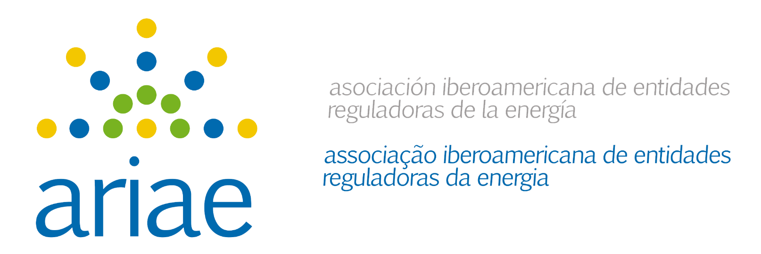
GRUPO DE TRABAJO DE ARIAE DE CONSUMIDORES (GTC)
XVII JUNTA DE LA ASAMBLEA GENERAL DE ARIAE
11 de mayo de 2026
Director/a del Grupo de Trabajo: D. Carlos Melo, (Asesor Experiencia Usuario Final - SIE)

Slide 2
Miembros del Grupo de Trabajo Consumidores (GTC)
Argentina - Ente Nacional Regulador del Gas (ENARGAS)
Bolivia - Autoridad de Fiscalización de Electricidad y Tecnología Nuclear (AETN)
Brasil – Agência Nacional de Energia Elétrica (ANEEL)
Colombia - Comisión de Regulación de Energía y Gas (CREG)
Costa Rica - Autoridad Reguladora de Servicios Públicos (ARESEP)
Cuba-Oficina Nacional para el Control del Uso Racional de la Energía (ONURE)
El Salvador - Superintendencia General de Electricidad y Telecomunicaciones (SIGET)
Honduras - Comisión Reguladora de Energía Eléctrica (CREE)
Panamá - Autoridad Nacional de los Servicios Públicos (ASEP)
Perú - Organismo Supervisor de Inversión en Energía y Minería (OSINERGMIN)
Portugal - Entidade Reguladora dos Serviços Energéticos (ERSE)
Puerto Rico - Negociado de Energía (NEPR)
República Dominicana - Superintendencia de Electricidad (SIE)
Uruguay - Unidad Reguladora de Servicios de Energía y Agua (URSEA)

Slide 3
Temática: Vulnerabilidad energética y esquemas de subsidios focalizados
Objetivos:
Analizar los marcos regulatorios y experiencias de protección a usuarios en situación de vulnerabilidad energética, incluyendo esquemas de subsidios focalizados y programas de eficiencia energética.
    Determinar si existen definiciones claras de vulnerabilidad energética desde la perspectiva del consumidor
    Determinar los criterios de elegibilidad para protección (subsidios, descuentos, etc.)
    Indagar si existe inclusión de grupos infra representados
    Identificar si existen brechas identificadas en los marcos normativos
Metodología:
Encuestas cualitativas a entidades reguladoras, representadas en el Grupo de Trabajo Consumidores (GTC) de ARIAE.

Slide 4
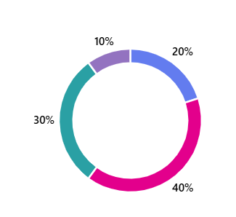
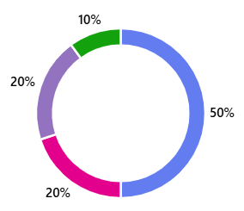
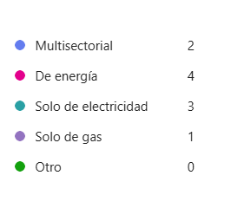
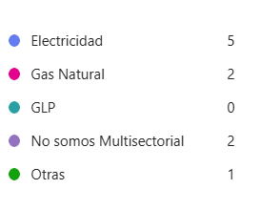
Informe Preliminar- Principales hallazgos
Cobertura y alcance:
El estudio abarcó todas las entidades regulatorias que conforman el GTC ARIAE (representando 14 países)
Con el 64% que completaron la encuesta, el sector de Electricidad domina el análisis. ENARGAS (Argentina) regulador solo de gas y Osinergmin (Perú) realizaron importantes aportes sobre GLP y Gas Natural, destacando que los marcos de vulnerabilidad al gas están mucho menos desarrollados y, en algunos casos, están explícitamente ausentes.
La política de vulnerabilidad energética en la región sigue centrada en la electricidad, lo que sugiere una brecha política para el gas y otros vectores energéticos.
Tipo de Regulador

Slide 5
Informe Preliminar- Principales hallazgos
Definición explícita Vulnerabilidad Energética:
Apenas tres (3) entidades regulatorias expresaron que su marco regulatorio vigente define explícitamente la Vulnerabilidad Energética. El resto, en su lugar, se basan en leyes de poder, normas arancelarias o programas sociales (por ejemplo, umbrales de consumo, descuentos para mayores, etc.)
La mayoría de los países aplican políticas de vulnerabilidad de facto sin una definición conceptual formal, lo que limita la comparabilidad, la transparencia y la evaluación de políticas a largo plazo.
Los ingresos son importantes, pero no dominantes.
Entre los que definen o operacionalizan la vulnerabilidad, solo dos (2) dependen explícitamente de los bajos ingresos familiares como criterio principal.
Otras bases comunes incluyen: Umbrales de consumo (kWh/mes), Edad (ancianos), Discapacidad, Ubicación geográfica

Slide 6
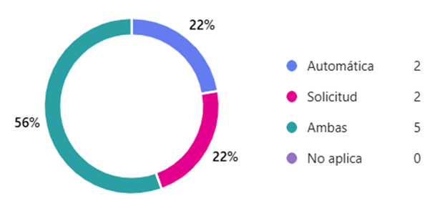
Informe Preliminar- Principales hallazgos
Criterios de elegibilidad para protección:
La región favorece la simplicidad administrativa (reglas basadas en el consumo) frente a métricas verdaderas de asequibilidad (gasto energético frente a ingresos), lo que puede identificar erróneamente a los usuarios vulnerables (falsos positivos/negativos).
En cuanto a los métodos de elegibilidad, la experiencia de usuario se encuentra fragmentada. Algunos países cuentan con esquemas de elegibilidad automática, otros requieren completar solicitudes y, la mayoría, una combinación de ambas (mixta = automática + solicitud)
Muchos programas requieren solicitudes, certificaciones o navegación institucional; incluso cuando existen subvenciones automáticas, la fricción procedimental sigue siendo común, trasladando la carga administrativa al consumidor, a menudo al usuario menos capacitado.

Slide 7
Informe Preliminar- Principales hallazgos
Inclusión de Grupos Infra Representados, Marginados, Discriminados o Desfavorecidos:
Las poblaciones rurales e indígenas son en gran medida invisibles. Dos (2) países mencionan explícitamente las poblaciones rurales o remotas; siendo uno de ellos, el único que incluye las comunidades indígenas en su haber.
A pesar de la alta correlación entre pobreza energética, lejanía y estatus indígena, los marcos regulatorios ignoran en gran medida explícitamente a estos grupos, arriesgándose a la exclusión sistemática.
“En Latinoamérica existen más de 800 pueblos indígenas, sumando cerca de 58 millones de personas (10% de la población regional). Las mayores concentraciones y diversidad se encuentran en México, Guatemala, Perú, Bolivia y Brasil, que albergan más del 80% del total regional. También hay presencia significativa en Colombia, Ecuador, Panamá y Chile”.
Fuente: https://www.unesco.org/es/node/83544 (Última actualización:8 de Agosto de 2025)

Slide 8
Informe Preliminar- Principales hallazgos
Brechas identificadas en los Marcos Normativos
(Diferencias entre lo que establece la norma (o el conjunto de normas) y la situación de la práctica o realidad):
Se reconocen explícitamente las brechas en el acceso a la información y la capacidad de monitorización
Las brechas identificadas son estructurales, no accidentales:
  Carencias económicas: las subvenciones no cubren los costos reales
  Brechas geográficas: cobertura débil en zonas rurales o remotas
  Lagunas de datos: registros incompletos de usuarios vulnerables
  Monitorización de las carencias: seguimiento y evaluación insuficientes
Patrón regional: Consumo ≠ vulnerabilidad
  Varios países (Perú, Honduras, Panamá, República Dominicana) dependen en gran medida de los límites de kWh/mes para ofrecer subsidios
  La segmentación basada en el consumo es fácil pero débil en cuanto a diagnóstico.

Slide 9
Informe Preliminar- Principales hallazgos
Conclusiones:
Las definiciones formales importan: Los países con definiciones explícitas muestran mayor coherencia política.
El sesgo eléctrico es sistémico: la vulnerabilidad del gas está poco abordada.
La carga del usuario sigue siendo alta a pesar de las intenciones sociales.
La invisibilidad rural e indígena es la mayor brecha de equidad.
Claridad percibida ≠ accesibilidad real.

Slide 10
Informe Preliminar- Principales hallazgos
Anexos

Slide 11
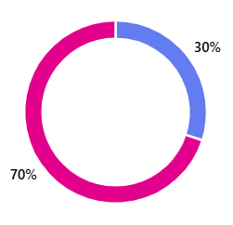

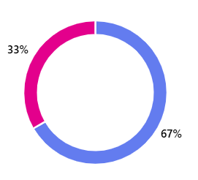
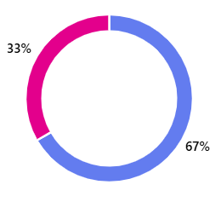
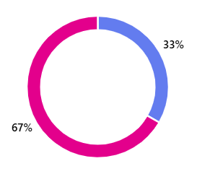
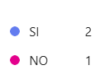


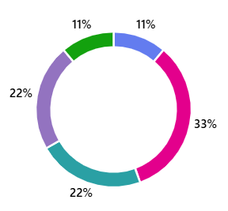
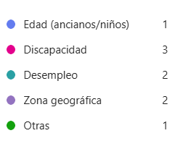


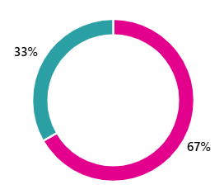
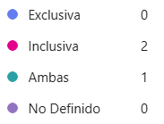
Definición de “Vulnerabilidad Energética”
¿El marco regulatorio vigente define explícitamente la "vulnerabilidad energética"?
¿Se basa la definición principalmente en ingresos bajos del hogar?
¿Considera condiciones de salud (ej. enfermedades crónicas, dependencia de electricidad médica)?
¿Incluye características de la vivienda (ej. ineficiencia térmica, falta de acceso)?
¿Define vulnerabilidad por tamaño familiar o número de dependientes?
¿La definición es exclusiva (solo ciertos grupos) o inclusiva (cualquier consumidor que cumpla criterios)?
¿Incluye criterios de gasto energético > X% del ingreso familiar?
Otras bases para la definición:

Slide 12
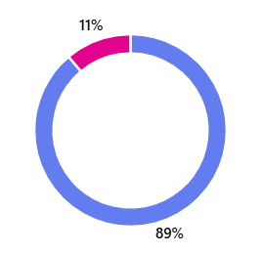
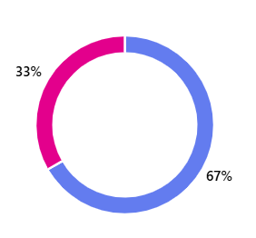
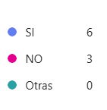
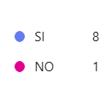
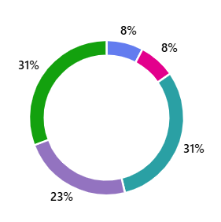
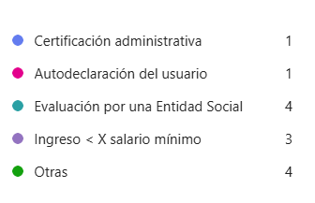
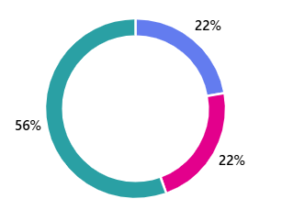
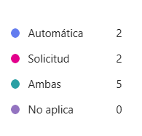
Criterios de elegibilidad para protección
¿Existen criterios claros para reconocer a los usuarios vulnerables o a quienes deberían recibir subsidios?
¿Se requiere registro oficial (ej. en padrón social o catastro)?
¿Qué mecanismos utiliza?
¿La elegibilidad es automática o requiere solicitud?

Slide 13
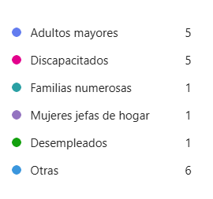
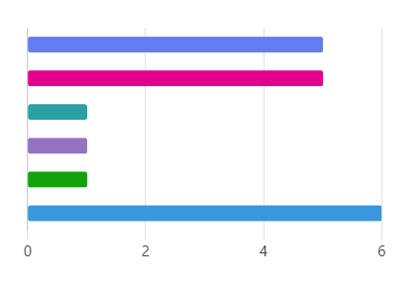
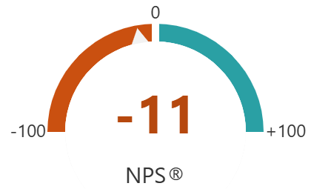
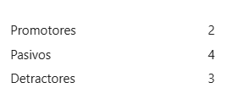
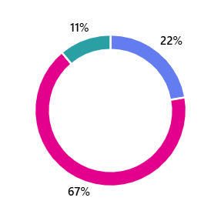
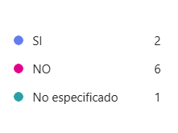
Criterios de elegibilidad para protección
Conforme los criterios, ¿cuáles se consideran como Grupos prioritarios?
¿Los criterios son fáciles de entender para el consumidor promedio? (Escala 1 nada fácil, y 10 totalmente fácil)
¿Se actualizan los criterios anualmente (por inflación/IPC)?

Slide 14
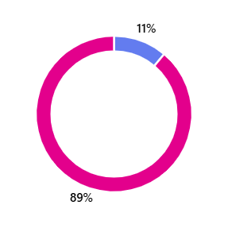
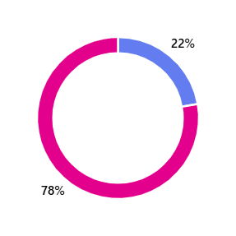
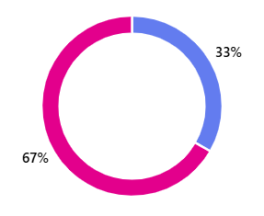

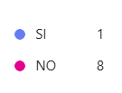
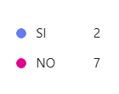
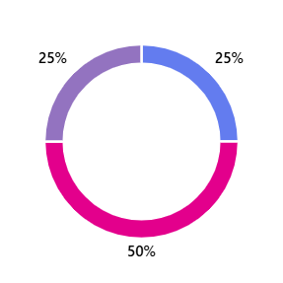
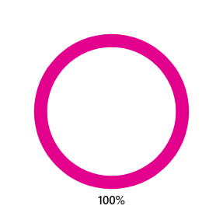
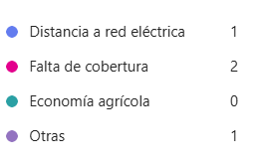
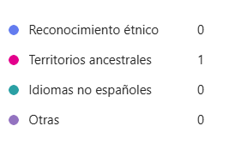
Inclusión de Grupos Infra Representados, Marginados, Discriminados o Desfavorecidos
¿Mencionan explícitamente población rural o remota?
¿Mencionan explícitamente comunidades indígenas en la definición o elegibilidad?
¿Incluyen excepciones geográficas/ culturales para estos grupos?
* Brasil respondió afirmativo
Criterios específicos para rurales
Criterios específicos para indígenas

Slide 15
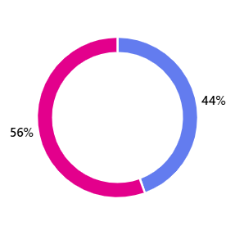
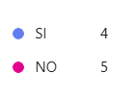
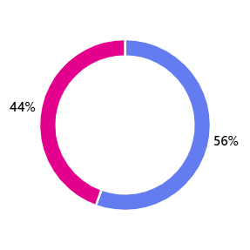
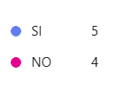
Brechas identificadas en los Marcos Normativos
(Diferencias entre lo que establece la norma (o el conjunto de normas) y la situación de la práctica o realidad)
¿El Marco Normativo reconoce brechas en su propio texto (ej. preámbulo)?
¿Existen brechas en datos demográficos (ej. falta de registros)?
¿Existen brechas geográficas (ej. difícil acceso en zonas rurales):
¿Existen brechas culturales/idiomáticas (ej. información no disponible en lenguas indígenas):

Slide 16
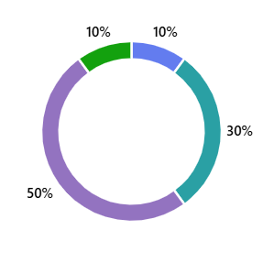
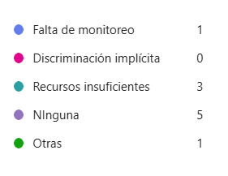
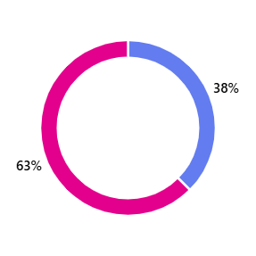
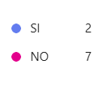

Brechas identificadas en los Marcos Normativos
(Diferencias entre lo que establece la norma (o el conjunto de normas) y la situación de la práctica o realidad)
¿Existen brechas económicas (ej. los subsidios no cubren costos reales):
Seleccione otras brechas (selección múltiple):
¿El Marco Normativo propone medidas correctivas para brechas (ej. planes futuros)?
¿Hay informes asociados (ej. del Regulador) que detallen brechas?

Slide 17
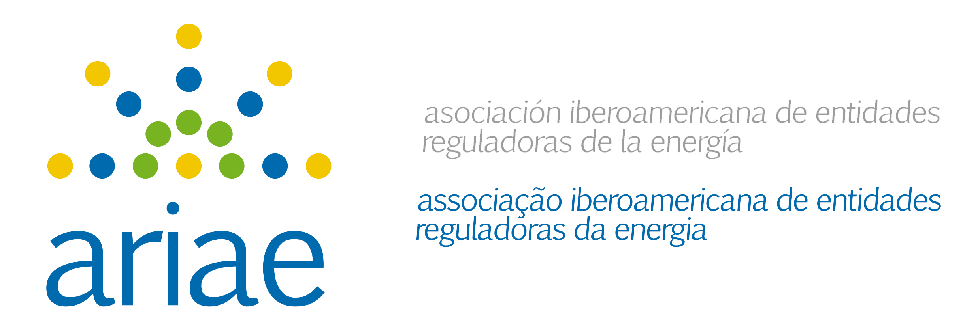
¡MUCHAS GRACIAS!
MUITO OBRIGADO!

